Slide 1


eXtreme Programming
Exposé, module ISI 1
Mercredi, 5 novembre 2008
Jennifer BECK,
Paul FLYE SAINTE MARIE, Cheanthanette HENG
Jennifer BECK, Paul FLYE SAINTE MARIE et Cheanthanette HENG
Notes:
Présentation de Jennifer BECK, Paul FLYE SAINTE MARIE et Cheanthanette HENG sur l’eXtreme Programming

Slide 2

eXtreme Programming : Introduction
Définition de l’eXtreme Programming :
  « L’eXtreme Programming aussi appelée XP est une méthode agile de gestion de projet informatique adaptée aux équipes réduites avec des besoins changeants. » Wikipédia
Ces origines :
  Inventés par Kent Beck, Ward Cunningham et Ron Jeffries
  Mise en application de la méthode en 1999
  Officialisation de la méthode avec la sortie du livre Extreme Programming Explained de Beck en 199<number>
Jennifer BECK, Paul FLYE SAINTE MARIE et Cheanthanette HENG
Notes:
Les origines de l’extreme Programming seront détailler dans la partie Histoire.

Slide 3
eXtreme Programming : Introduction
Méthode agile de gestion de projet informatique
« Accélérez vos développements ! »
Cette méthode utilise des concepts existant et les pousses à l’extrême, il faut :
1) Se fixer des choix conceptuels à suivre
2) Définir de Nouveaux cycles de développement
3) Impliquer le client qui devient le pilote du projet
Jennifer BECK, Paul FLYE SAINTE MARIE et Cheanthanette HENG
Notes:
Petite introduction.

Slide 4

eXtreme Programming : Plan de la présentation
Histoire de l’XP
  Pourquoi l’eXtreme Programming ?
  Qu’est ce que l’eXtreme Programming Les concepts de l’XP
  Les principaux éléments du fonctionnement et les principales valeurs de l’XP
  Application dans un contexte de projet informatique
Jennifer BECK, Paul FLYE SAINTE MARIE et Cheanthanette HENG
Notes:
Plan de l’exposé.
Histoire de l’eXtreme Progamming : Présenté par Paul Flye Sainte Marie
Qu’est que l’eXtreme Programming : Présenté par Cheanthanette Heng
Application dans un contexte de projet informatique : Présenté par Jennifer Beck

Slide 5

eXtreme Programming : Histoire
Histoire de l’XP
Jennifer BECK, Paul FLYE SAINTE MARIE et Cheanthanette HENG
Notes:
Histoire de l’XP
Expliqué par Paul Flye Sainte Marie

Slide 6

eXtreme Programming : Histoire – Pourquoi ?
  « Accélérez vos développements ! »
  Le développement de logiciels a été pendant longtemps entièrement libre de directives ou de contraintes, et il n'y avait aucune méthode pour analyser les besoins, produire une solution, ou même évaluer le succès
  Des méthodologies de développement sont apparues à différents moments durant la révolution informatique. Le modèle en cascade, inventé par la US Navy, est sans aucun doute le modèle qui a eu le plus d'influence. Le modèle est très strict: les étapes de concept, analyse, design, programmation et test doivent être exécutées dans l'ordre, et le retour en arrière n'est pas permis. (voir Diapositive suivante)
  L’eXtreme Programming est synonyme de changement dans ces méthodes, l’idée n’est plus la même et la conception d’un projet n’est plus fixé à ce modèle précis. Il intègre de nouvelle notion et surtout, l’intégration du client dans la mise en place du projet.
Jennifer BECK, Paul FLYE SAINTE MARIE et Cheanthanette HENG
Notes:
« Le transistor a été inventé en 1948, et l'ordinateur sous sa forme actuelle existe depuis les années '50. Ce n'est cependant que pendant les années '60 que l'informatique commerciale est apparue, alors que le coût des ordinateurs a grandement diminué et que des langages de programmation comme Fortran et Cobol ont permis de produire des applications pour le milieu des affaires. À partir de ce moment, le rythme n'a cessé d'augmenter, tant au point de vue machine que logiciel.
Les années '70 ont vu l'apparition des langages C, Pascal et Basic, de Unix, du circuit intégré, de Apple, Intel et Microsoft, et des premiers micro-ordinateurs. Le PC, le Mac et l'interface graphique ont suivi quelques années plus tard, et une révolution importante s'est produite: un individu pouvait désormais programmer avec un langage comme dBase ou Basic, sans aucune formation et avec un minimum de ressources, et produire un logiciel utile et immédiatement disponible. La qualité était souvent mauvaise, et les règles établies depuis les années '60 ont été oubliées au profit de cette nouvelle vague d'outils de développement. L'avènement en masse de la réseautique a amplifié le problème, puisque les défauts d'un logiciel n'étaient plus isolés au seul ordinateur où il était exécuté.
Le développement de logiciels a été pendant longtemps entièrement libre de directives ou de contraintes, et il n'y avait aucune méthode pour analyser les besoins, produire une solution, ou même évaluer le succès. En 1968, une conférence de l'OTAN a introduit le terme « génie logiciel » et suggéré d'utiliser les méthodes rigoureuses et éprouvées du génie civil au chaos du développement de logiciels. L'idée était louable, mais une différence majeure existe: contrairement à la physique et aux mathématiques, l'informatique ne repose sur aucune loi et ne peut être vérifiée scientifiquement. »
http://lagace.developpez.com/extreme-programming/

Slide 7
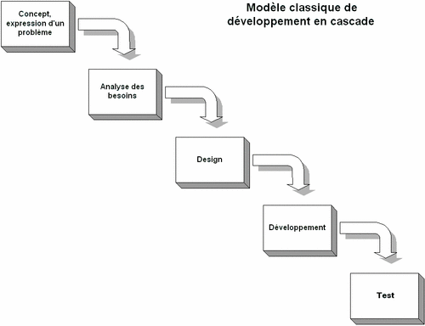
eXtreme Programming : Histoire – Pourquoi ?
Jennifer BECK, Paul FLYE SAINTE MARIE et Cheanthanette HENG
Notes:
Modèle classique de développement en cascade.
http://lagace.developpez.com/extreme-programming/

Slide 8
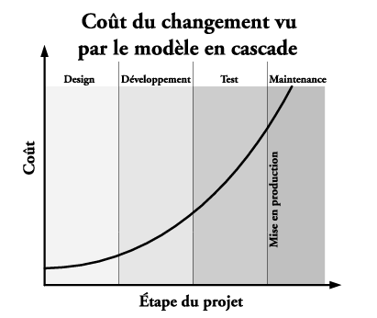
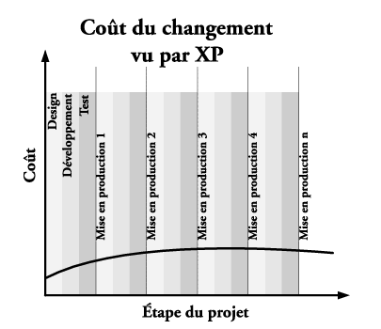

eXtreme Programming : Histoire – Pourquoi ?
Comparaison
Jennifer BECK, Paul FLYE SAINTE MARIE et Cheanthanette HENG
Notes:
Comparaison des coûts de changement entre le modèle en cascade et la méthode d’eXtreme Programming
http://lagace.developpez.com/extreme-programming/

Slide 9
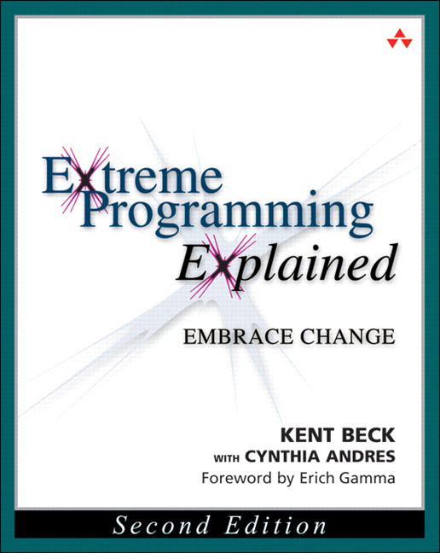
eXtreme Programming : Histoire – Pourquoi ?
  Un mouvement est apparu au milieu des années '90 qui avait pour but de rendre le processus de développement plus efficace, en utilisant des concepts très simples et reconnus. C'est de là que Extreme Programming est né, en 1999 avec la sortie du livre Extreme Programming Explained de Kent BECK
  Kent Beck a ainsi créé un nouveau concept et un nouveau processus de développement plus simple.
  Les idées de l’XP sont :
  Coût du changement n’est pas variable mais constant.
  La communication constante entre l’équipe de développement et le client par le biais de boucles rapides développement-test-feedback
  Mais nous allons les développer dans les points suivants.
Jennifer BECK, Paul FLYE SAINTE MARIE et Cheanthanette HENG

Slide 10
Qu’est ce que l’eXtreme Programming ?
Jennifer BECK, Paul FLYE SAINTE MARIE et Cheanthanette HENG

Slide 11
Qu’est ce que l’eXtreme Programming ?
L’Extreme Programming (XP):
- une approche intelligente de développement logiciel
- vise principalement à réduire les coûts de modifications
Performance au niveau:
- du code écrit
des délais
de la satisfaction du client.
Le client (ou un représentant):
est présent tout au long du déroulement du projet.
- pilote lui-même le projet
=> connait d’avance les fonctionnalités du produit avant sa distribution finale.
Qui pratique la méthode de l’XP?
- les développeurs et les chefs de projet expérimentés
Jennifer BECK, Paul FLYE SAINTE MARIE et Cheanthanette HENG

Slide 12
eXtreme Programming : Les Principaux éléments du fonctionnement
cycles de développement adaptés aux changements (courts)
conception faite tout au long du projet,
revue du code du projet informatique permanente,
tests faits constamment ,
recherche de la solution la plus simple,
modifications effectuées plusieurs fois par jour si nécessaire,
Travail d’équipe auto-organisé
Jennifer BECK, Paul FLYE SAINTE MARIE et Cheanthanette HENG

Slide 13
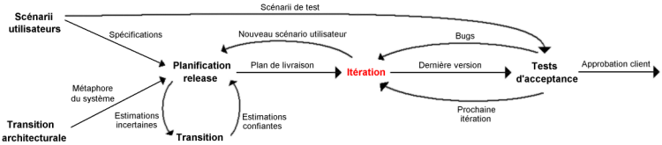
eXtreme Programming : Principes de l’XP
Cycle de développement
Jennifer BECK, Paul FLYE SAINTE MARIE et Cheanthanette HENG
Notes:
Les cycles de développement sont généralement très courts avec des mises en productions fréquentes. L'objectif est d'augmenter la flexibilité, de diminuer le risque associé à de longs délais, et créer de la valeur le plus rapidement et le plus souvent possible pour le client.

Slide 14
eXtreme Programming : Les principales valeurs
Communication :
- favorisation du contact humain, de la communication
directe.
Ex:
- Lien direct entre les développeurs et la maîtrise d'ouvrage (le client),
Intégration des testeurs à l'équipe de développement
Feedback (retour d'information ):
Exécution automatique des tests en permanence (indication du fonctionnement du code).
- Permet de corriger les erreurs au plus tôt.
Jennifer BECK, Paul FLYE SAINTE MARIE et Cheanthanette HENG

Slide 15
eXtreme Programming : Les principales valeurs (suite)
Simplicité :
- impact sur le processus lui-même
- impact sur l'outil fabriqué
- touche la conception de l'application
Courage :
- respect des autres valeurs
- communication franche et ouverte
Jennifer BECK, Paul FLYE SAINTE MARIE et Cheanthanette HENG

Slide 16
eXtreme Programming :
Application dans un contexte de projet informatique
Jennifer BECK, Paul FLYE SAINTE MARIE et Cheanthanette HENG

Slide 17
eXtreme Programming : Application dans un contexte de projet informatique
  Exemple : Un site PHP
  Mise en situation
    Description des phases de production
  Schéma récapitulatif
Jennifer BECK, Paul FLYE SAINTE MARIE et Cheanthanette HENG
Notes:
Voici un exemple d’application de l’extreme programming. Appliquons cette méthode à la création d’un site internet. Nous allons donc expliquer et situer chaque phase à ce contexte. Déterminer les acteurs, leur actions et les avantages mis en avant. Nous récapitulerons cette partie par un schéma explicatif.

Slide 18
eXtreme Programming : Application dans un contexte de projet informatique
  Proposition de projet
    Exposition du cahier des charges de départ
  Analyse architecturale, interfaces
    Découpage du projet en étapes de développement
  Découpage de l’équipe en binômes et répartition des tâches
  Mise en place des scénarios d’utilisation
  Ecriture étape n°i
  Tests de vérification des anciennes étapes
Jennifer BECK, Paul FLYE SAINTE MARIE et Cheanthanette HENG
Notes:
Le client arrive avec un cahier des charges basique.
Une réunion est établie pour déterminer les besoins principaux. Les programmeurs se répartissent en binôme et écrivent les tests unitaires.
Ces tests vont guider l'écriture du programme tout le long. A chaque modification de code, les tests ( souvent automatisés ) sont ré-exécutés afin de prouver que chaque fonctionnalité marche toujours après modification.

Slide 19
eXtreme Programming : Application dans un contexte de projet informatique
  Réunion n°i
    Présentation de l’avancement du projet
    Démonstration étape i
    Si le client accepte l’étape
      Démarrage (étape i+1)
    Si le client refuse l’étape
      → Etape i à refaire avec les nouvelles spécifications
  Présentation du produit fini au client
Jennifer BECK, Paul FLYE SAINTE MARIE et Cheanthanette HENG
Notes:
La programmation est faite par étape.
A chaque étape, tous les tests sont faits pour vérifier que le programme marche toujours. Une fois les tests faits, une réunion est faite avec la MOA et les programmeurs ( si le client ne se présente pas, un représentant est nommé). Une présentation de l'application est faite et le client valide ou non l'étape.
En cas de non validation, on revient au début de l'étape ( la précédente ayant été validée).
En cas de validation, la nouvelle étape commence.
A la fin, le produit est présenté au client.

Slide 20
eXtreme Programming : Application dans un contexte de projet informatique
  Confrontation client/développeur
  Obligation d’avoir un produit satisfaisant
  Obligation pour les développeur de connaître les base de la gestion d’un projet pour les réunions avec le client.
  Travail mieux réparti
    Calendrier remanié au fur et mesure de l’avancement
Jennifer BECK, Paul FLYE SAINTE MARIE et Cheanthanette HENG
Notes:
A la fin du projet, le client ne peut pas dire que le programme ne correspond pas à ces attentes car il participe en quelque sorte tout au long du projet. Une fois une étape validée, il en peut revenir en arrière. C'est une sécurité pour l'entreprise.
Cette technique implique que le programmeur sache les bases de la gestion de projet en vue des réunions auxquels il assistera.
Cette technique de gestion de projet est particulière et tout de même efficace. Elle permet d'être guidé tout le long et d'éviter d'arriver en fin de projet avec un résultat qui ne correspond pas aux attentes du client.
Elle permet aussi d'agencer les tâches des programmeurs au fur et à mesure et d'éviter la surcharge de travail.
Cette technique favorise les rapports humains et nécessite une bonne entente entre les contractants et entre les membres des binômes.

Slide 21
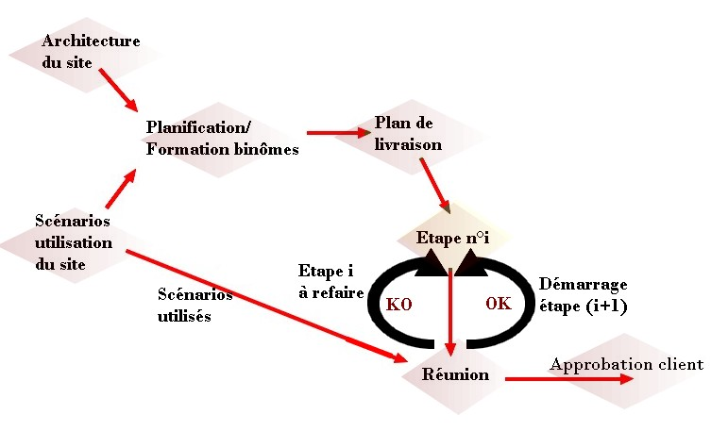
eXtreme Programming : Application dans un contexte de projet informatique
Jennifer BECK, Paul FLYE SAINTE MARIE et Cheanthanette HENG
Notes:
Voici un schéma récapitulatif de notre situation.

Slide 22
Fin de l’eXPosé : Bibliographie
  Wikipédia : L’encyclopédie libre.
  ExtremeProgramming.org
  lagace.developpez.com/extreme-programming
  www.crossbowlabs.com
  xp-france.net
Jennifer BECK, Paul FLYE SAINTE MARIE et Cheanthanette HENG

